Slide 1
Chapter 1 The Foundations: Logic and Proof
1.1 Propositional Logic
1.2 Propositional Equivalences
1.3 Predicates and Quantifiers
1.4 Nested Quantifiers
1.5 Rules of Inference
1.6 Introduction to Proofs
1.7 Proof Methods and Strategy
推理规则
2013/3/19

Slide 2
§1.5 Rules of Inference （1）
Introduction
Arguments
Valid
Premises
Fallacies
有效
谬论
前提
An argument in propositional logic is a sequence of propositions. All but the final proposition in the argument are called premises and the final proposition is called the conclusion. An argument is valid if the truth of all its premises implies that the conclusion is true.
论证，推理，演算
2013/3/19

Slide 3
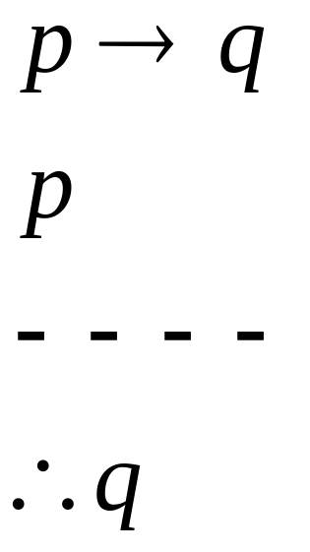
§1.5 Rules of Inference （2）
Valid arguments in propositional logic
If you have a current password, then you can log onto the network.
You have a current password.
You can log onto the net work.
2013/3/19

Slide 4
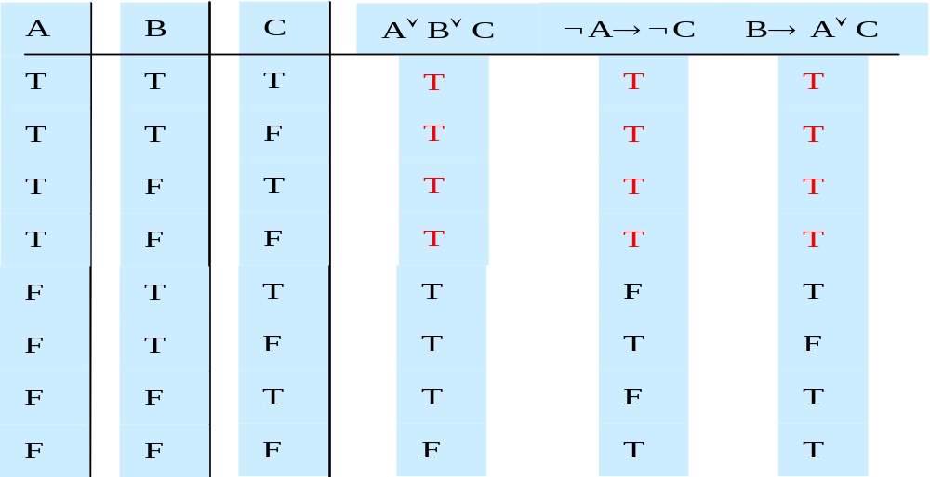
§1.5 Rules of Inference （4）
Example : (1) A∨B∨C ;(2) ¬A→¬C ;(3) B→ A∨C
2013/3/19

Slide 5
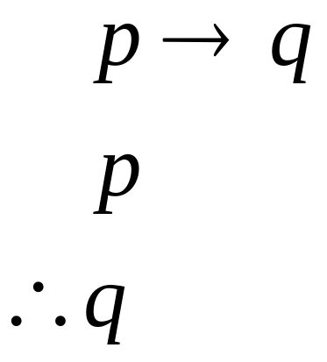
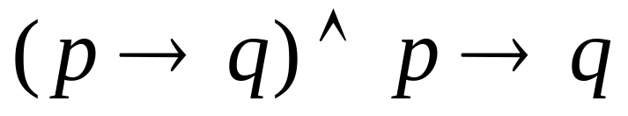
§1.5 Rules of Inference （5）
Rules of inference for propositional logic
推理规则
Modus ponens
Law of detachment
假言推理，分离法则
分离式
See Page 52
2013/3/19

Slide 6
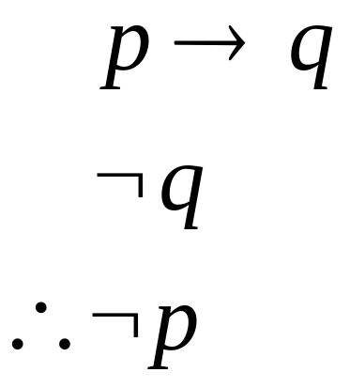
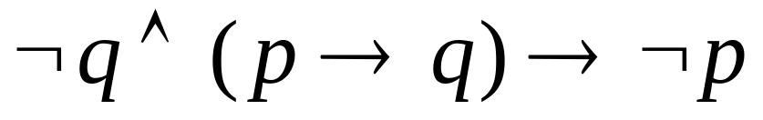
§1.5 Rules of Inference （5）
Rules of inference for propositional logic
推理规则
Modus tollens
拒取式
Page 52
2013/3/19

Slide 7
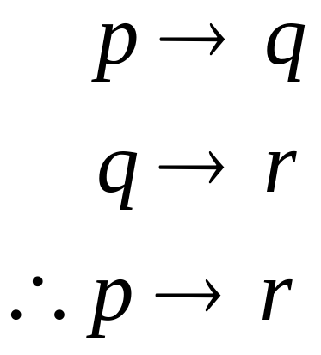
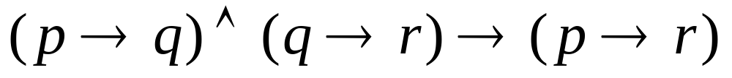
§1.5 Rules of Inference （5）
Rules of inference for propositional logic
推理规则
Hypothetical syllogism
假设三段论
Page 52
2013/3/19

Slide 8
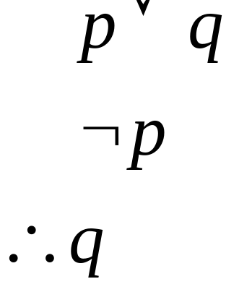
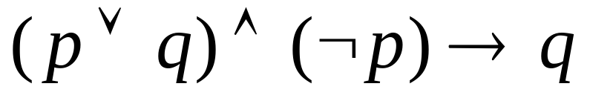
§1.5 Rules of Inference （5）
Rules of inference for propositional logic
推理规则
Disjunctive syllogism
析取三段论
Page 52
2013/3/19

Slide 9
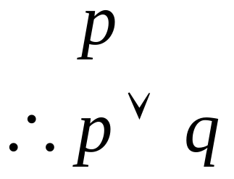
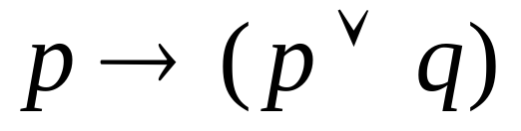
§1.5 Rules of Inference （5）
Rules of inference for propositional logic
推理规则
Addition
析取附加式
Page 52
2013/3/19

Slide 10
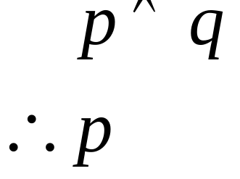
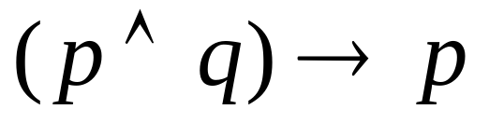
§1.5 Rules of Inference （5）
Rules of inference for propositional logic
推理规则
Simplification
简化式，合取简化式
Page 52
2013/3/19

Slide 11
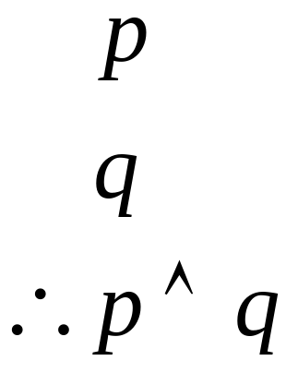
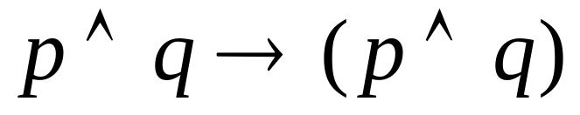
§1.5 Rules of Inference （5）
Rules of inference for propositional logic
推理规则
Conjunction
合取式，并发式
Page 52
2013/3/19

Slide 12
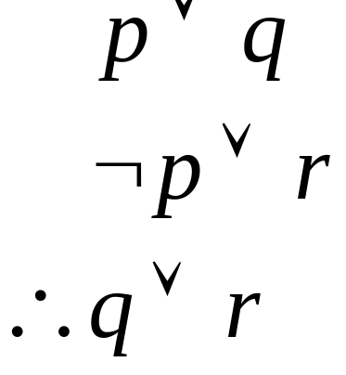
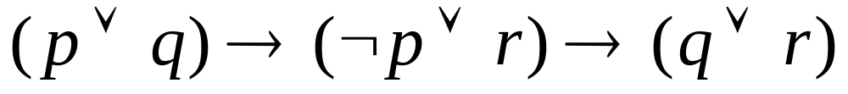
§1.5 Rules of Inference （5）
Rules of inference for propositional logic
推理规则
Resolution
归结式，消解式
Page 52
2013/3/19

Slide 13
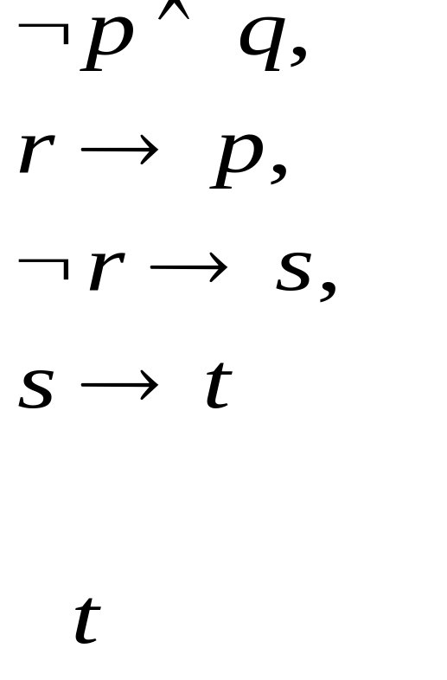
§1.5 Rules of Inference （5）
Using rules of inference to build aguments
Page 53
2013/3/19

Slide 14
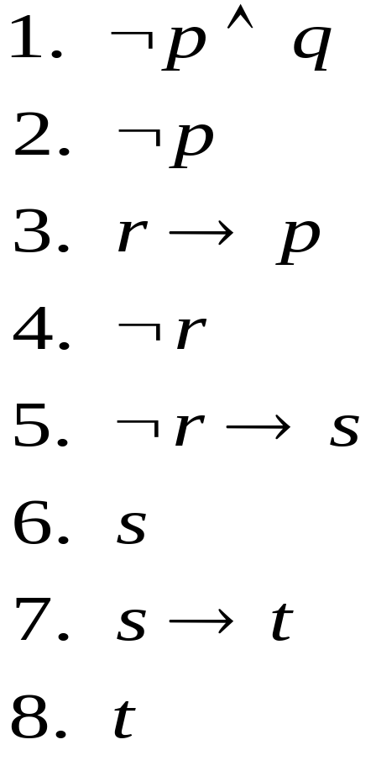
§1.5 Rules of Inference （5）
Using rules of inference to build aguments
Hypothesis
Simplification
Hypothesis
Modus tollens
Hypothesis
Modus ponens
Hypothesis
Modus ponens
2013/3/19
Page 53

Slide 15


§1.5 Rules of Inference （6）
Fallacies
(1) Fallacy of affirming the conclusion
结论肯定谬误
(2) Fallacy of denying the hypothesis
假设否定谬误
2013/3/19

Slide 16
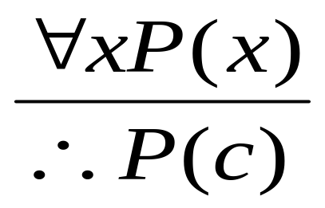
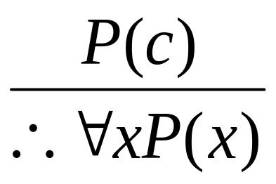
§1.5 Rules of Inference （7）
Rules of inference for quantified statements
（1）Universal instantiation
量词消去
for any c
（2）Universal generalization
量词引入
2013/3/19

Slide 17
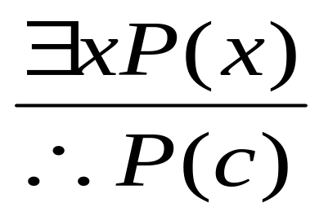
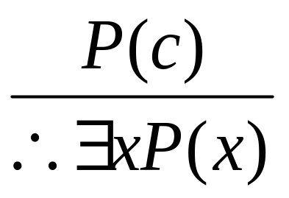
§1.5 Rules of Inference （8）
Rules of inference for quantified
statements
（3）Existential instantiation
for a c
量词消去
（4）Existential generalization
量词引入
2013/3/19

Slide 18











§1.5 Rules of Inference （9）
Example：
前提：
结论：
证明：
（1）
（7）
（2）
（8）
（3）
（9）
（4）
（10）
（5）
（6）
2013/3/19

Slide 19




§1.5 Rules of Inference （10）
Example：
每个大学生或者享有奖学金或者缴费学习；
每个大学生或者享有奖学金或者缴费学习；
每个大学生当且仅当综合评优者享有奖学金；
每个大学生当且仅当综合评优者享有奖学金；
并非所有大学生都能综合被评优。
并非所有大学生都能综合被评优。
因此，有些大学生要缴费学习。
因此，有些大学生要缴费学习。
S(x): x是大学生； E(x): x享有奖学金；
P(x): x要缴费学习； T(x): x综合被评优。
2013/3/19

Slide 20
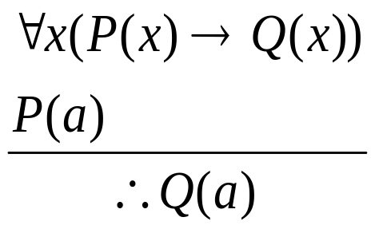
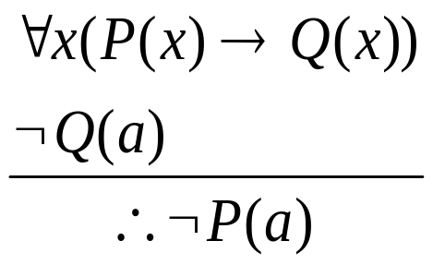
§1.5 Rules of Inference （11）
Combining rules of inference for propositions and quantified statements
(1) Universal modus ponens
(2) Universal modus tollens
2013/3/19
Homework: P58, Exercises 2,5,8,12,15

Slide 21
§1.6 Introduction to Proofs （1）
Introduction
Some terminology
Postulates
假设
theorem
proof
axioms
rules of inference
lemma
corollary
conjecture
2013/3/19

Slide 22
§1.6 Introduction to Proofs （2）
Methods of proving theorems
（1）Direct proof
（2）Proof of contraposition 逆否
（3）vacuous and trivial proofs
p → Q 其中 P为 F
p → Q 其中 Q为T
（4）Proof by cases
（5）Proof of contradiction
（6）Proofs of equivalence
2013/3/19

Slide 23
§1.6 Introduction to Proofs （3）
Theorems and quantifiers
（1）Existence proof
① Constructive proof
An existence proof of ∃xP(x) can be given by finding an element a such that P(a) is true.
②Nonconstructive proof
2013/3/19

Slide 24
§1.6 Introduction to Proofs （4）
1.6.4 Theorems and quantifiers
（2）Uniqueness proof
Existence: We show that an element x with the desired property exists.
Uniqueness: We show that if y≠x,then y does not have the desired property.
（3）Counterexample
1.6.5 Mistakes in proofs
2013/3/19

Slide 25
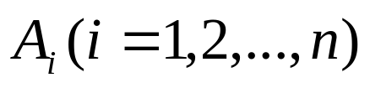
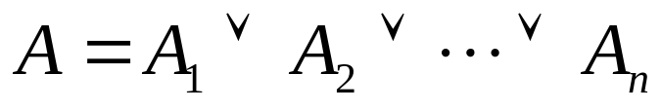
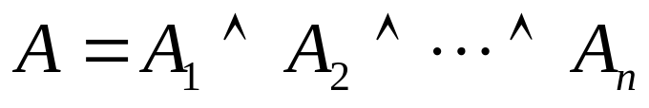
Supplement （1）
（1）析取范式和合取范式
disjunctive normal form
假设
为简单合取式，则
称为析取范式。
conjunctive normal form
假设
为简单析取式，则
称为合取范式。
2013/3/19

Slide 26

Supplement （2）
2、任何一个命题公式都存在与它等价的析取范式和合取范式
构造的方法：
（1）如果有
联结词，则消去；
（2）用摩根律将否定符号移到变元的前面；
（3）利用分配律求出析取范式和合取范式。
2013/3/19

Slide 27
Supplement （3）
3、主析取范式和主合取范式
(Principal Normal Form )
Unique disjunctive normal form
极小项（Miniterm）的析取称为主析取范式
Unique conjunctive normal form
极大项（Maxiterm）的合取称为主合取范式
2013/3/19

Slide 28

Supplement （4）
P | Q | R
T | T | T | T T
T | T | F | T F
T | F | T | F F
T | F | F | F T
F | T | T | T T
F | T | F | T F
F | F | T | T T
F | F | F | T F
2013/3/19

Slide 29




Supplement （6）
5、前束范式（prenex normal form）
则称该公式为前束范式。其中
为
或
，
为不含有量词的谓词公式。
2013/3/19

